Slide 1




اليوم/الخميس
الألف في آخر الأسماء والأفعال
التاريخ:9/مضان/1442هـ
إعداد وتصميم المُعلمِة : زلخاء الجرادي

Slide 2

ألاحظ الكلمات التالية:
التمهيد: أكتشف/
سقى
دنا
رمى
رنا
روى
دعا
يُمنى
نجا
سُهى
عفا
جرى
سما

Slide 3
مُلاحَظــات
ماذا نسمى الألف في العمود الثاني؟
ماذا نسمي الألف في العمود الأول؟
ما اسم الحرف الملون في الكلمات السابقة ؟
أين كتبت؟

Slide 4


ألاحظ

Slide 5
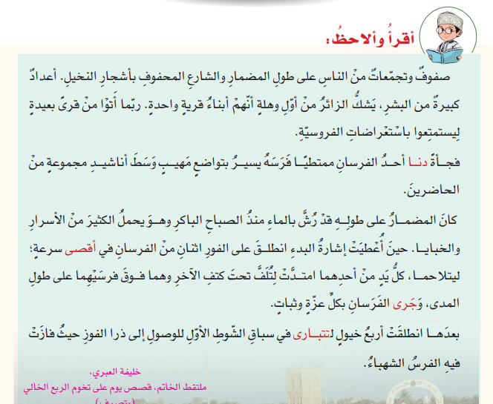
تنبيه / عليك طالبتي النجيبة أن تركزي أثناء الاستخراج فلا تستخرجي الآتي :
1- حرفا في آخره ألفًا ممدودا أومقصورة ؛ لأنه ليس موضوع درسنا كمثل : (ربما /على/إلى ...)
2- كلمة بها ألف فارقة في آخرها ؛ لأن الألف ليست أصلية.مثل : (أتوا / ليستمتعوا )
3- كلمة اتصلت بها ألف الاثنين في آخرها ؛ فالألف ليست أصلية فيها مثل : ليتلاحما
4- كلمة بها تنوين الفتح مثل : ممتطيًا

Slide 6
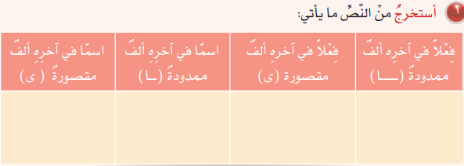

قرى
دنا
الخبايا
نتبارى
أقصى
المدى
ذرا
جرى

Slide 7



الألف في آخر الأسماء والأفعال جاءت:
ممدودة ومقصورة
ممدودة
مقصورة

Slide 8
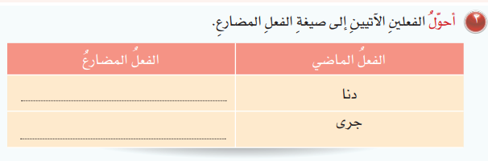

يدنو
يجري

Slide 9

يدنو
دنا
يجري
جرى

Slide 10


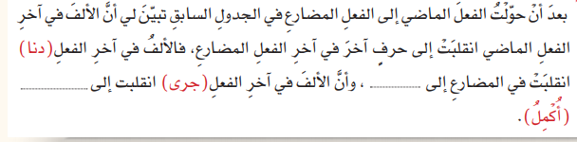
ياء
واو

Slide 11

سؤال
كم حرفًا في الفعلين السابقين؟
جرى
دنا
3
2
1
3
2
1
ثلاثة حروف

Slide 12

الفعلان السابقان هما فعلانِ:
غير ثلاثيين
ثلاثيان

Slide 13

السبب | الدليل | أصل الألف في آخرها | شكل الألف في آخرها | الكلمة | م
 |  |  |  | بنى | 1
 |  |  |  | رجا | 3
 |  |  |  | سما | 4
 |  |  |  | فتى | 5
 |  |  |  | قُرى | 6
 |  |  |  | الذُّرا | 8
لأنها فعل ثلاثي منقلب عن ياء
يبني/بنيتُ
ياء
مقصورة
لأنها فعل ثلاثي منقلب عن واو
يرجو/رجوتُ
واو
ممدودة
لأنها فعل ثلاثي منقلب عن واو
يسمو/سموتُ
واو
ممدودة
لأنها اسم ثلاثي منقلب عن ياء
فتيان _ فتية
ياء
مقصورة
لأنها اسم ثلاثي منقلب عن ياء
قرية
ياء
مقصورة
لأنها اسم ثلاثي منقلب عن واو
ذروة
واو
ممدودة

Slide 14
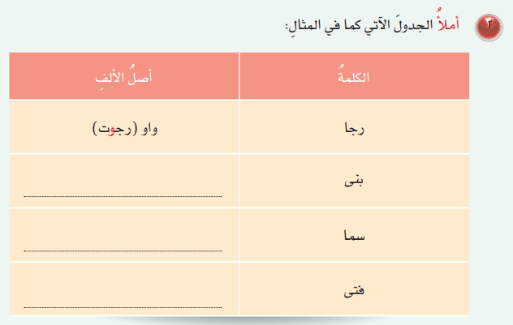
ياء (يبني/بنيتُ)
واو(يسمو/سموتُ)
ياء(فتيان _ فتية)

Slide 15
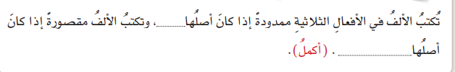
أستنتج
واو
ياء

Slide 16
الفعل ( تتبارى)هو فعل:
6
5
3
1
2
4
غير ثلاثي
ثلاثي

Slide 17
1- يعيش المرء ما استحيا بخيرٍ
أمثلة:
2- نادى محمدُ أخاه لقراءة القرآن الكريم.
3- اليد العليا خير من اليد السفلى
4- صلّى محمد ركعتي الفجر
السبب | الحرف الذي سبقها | شكل الألف في آخرها | الكلمة | م
 |  |  | استحيا | 1
 |  |  | نادى | 2
 |  |  | العليا | 3
 |  |  | السفلى | 4
 |  |  | صلّى | 5
لأنها فعل غيرثلاثي وسبق بياء
ياء
ممدودة
لأنها فعل غيرثلاثي ولم سبق بياء
حرف غير الياء
مقصورة
ياء
ممدودة
لأنها اسم غيرثلاثي وسبق بياء
لأنها اسم غيرثلاثي ولم يسبق بياء
حرف غير الياء
مقصورة
لأنها اسم غيرثلاثي ولم يسبق بياء
حرف غير الياء
مقصورة

Slide 18

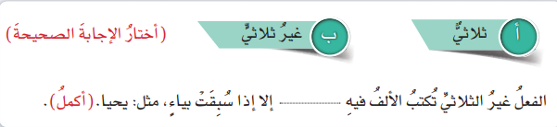
مقصورة
سؤال
لماذا نكتب اسم ( يحيى ) بألف مقصورة ،رغم أنّه سبق بياء ؟

Slide 19
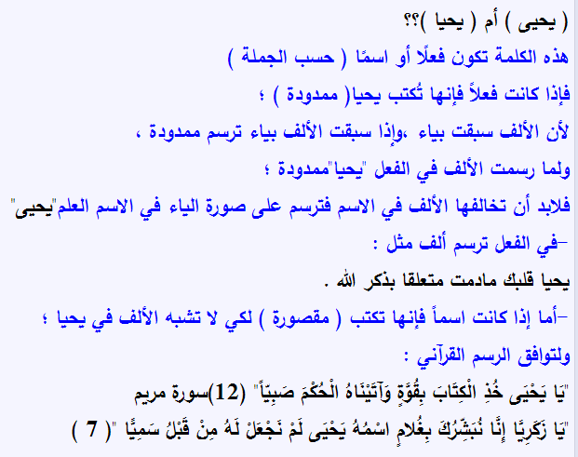
الجواب
مثال:
لماذا؟
للتفريق بينها وبين الفعل (يحيا)

Slide 20
أصوب الخطأ الإملائي إن وجد في رسم الألف في آخر الأسماء والأفعال:
أ
تلا المصلي آياتٍ من القرآنِ
ب
يحيى
استلقى (يحيا) على سريره
جـ
شدا
شدى الطير على غُصنِ الشجرِ

Slide 21
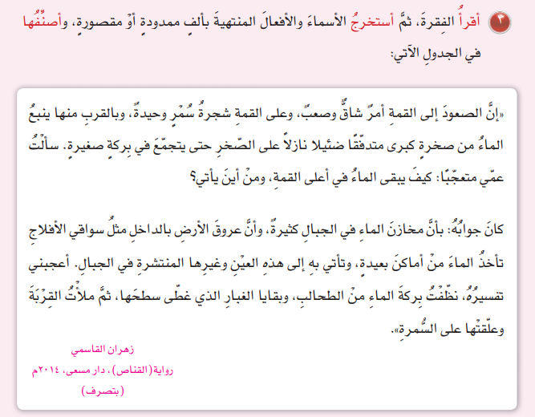
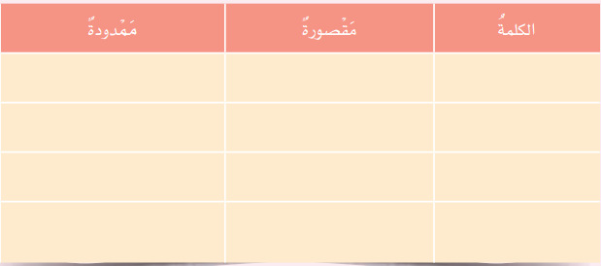
مقصورة
كبرى
مقصورة
أعلى
ممدودة
بقايا
مقصورة
غطّى

Slide 22
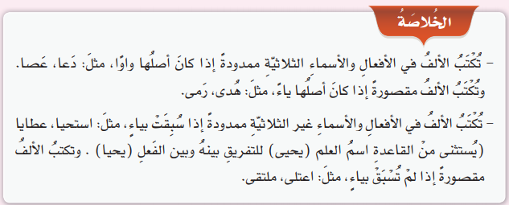

Slide 23
تدريبات منزلية
1-ترسم الألف اللينة في أواخر الأسماء ............... ألفًا ممدودة إذا كانت منقلبة عن ............أكملي.
2- (سيكون مملوء ًا من الخطايا ) رسمت ألف (خطايا ) ممدودة لأنّها :......................أكملي.
3- الأسماء التّالية كتبت بطريقة صحيحة ما عدا:
أ- صغرى ب- دنايا ج- رضوى د- مسعا
استبدلي كل فعل مضارع تحته خط بفعل ماضٍ:
1- يصحو الطَالب من نومه مبكرًا (........................)
2- يسقي البستاني أشجار الحديقة (.........................)
3- يروي المعلم القصّة للتلاميذ (..........................)

Slide 24
(ادنُ من ربك ) اكتبي الفعل الماضي من الفعل (ادنُ):................
تدريبات منزلية
عللي : كتابة الألف مقصورة في الكلمات التي تحتها في العبارات الآتية :
الجنّة مأوى المتّقين.
.....................................................................
مضى الرجل في طريقه .
...............................................................
عللي:كتبت كلمة : (عُرا ) قائمة وفي كلمة (هدى) مقصورة.
- أدخلي الاسم (رُبا ) في جملة من إنشائك تبين أصل الألف منها
................................................................

Slide 25
شكرًا على حسن المتابعة

